Slide 1
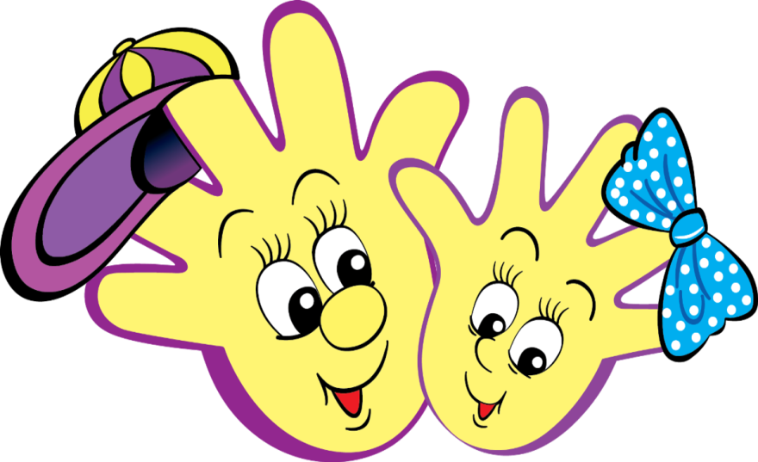
МБДОУ «Детский сад №31«Теремок»
Консультация для педагогов
«Играем пальчиками -развиваем речь»
Автор - составитель:
И. В. Кудря
Учитель-логопед

Slide 2
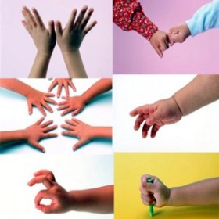
Развитие мелкой моторики и координации движений руки косвенным образом влияют на общее интеллектуальное, психическое развитие и на развития речи ребенка. А также готовят его к овладению навыком письма, что в будущем поможет избежать многих проблем школьного обучения.
Используйте каждую свободную минуту для развития ребёнка. Рисование, конструирование, лепка, аппликация и создание разных поделок из природного и бросового материала, рисунки нитью, крупами, а так же различные упражнения (переборка круп, застегивание пуговиц и т.д.) играют важную роль в развитии ребенка - дошкольника. Все предметы, с которыми действует ваш малыш, и которые создаются им в результате продуктивной деятельности, играют роль наглядной опоры для речевых упражнений.

Slide 3
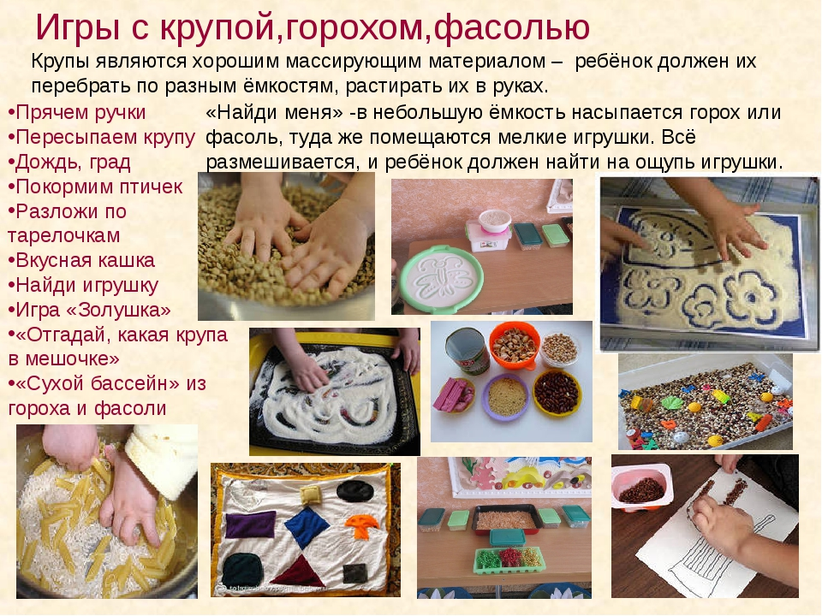

Slide 4
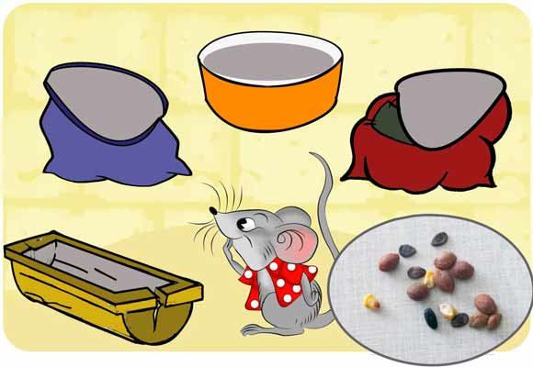
«Мышкины припасы — игра с крупами»
Распечатайте картинку, наклейте пластилин или клей в центре мешочков. Семена пересыпьте в тарелочку.
Теперь можно приступить к игре. Расскажите малышу, что в кладовой у мышки случилась беда — рассыпались и смешались все припасы на зиму. Нужно помочь мышонку навести порядок и собрать его припасы. Для этого нужно достать одинаковые зернышки из тарелки и положить в мешок (наклеить).

Slide 5
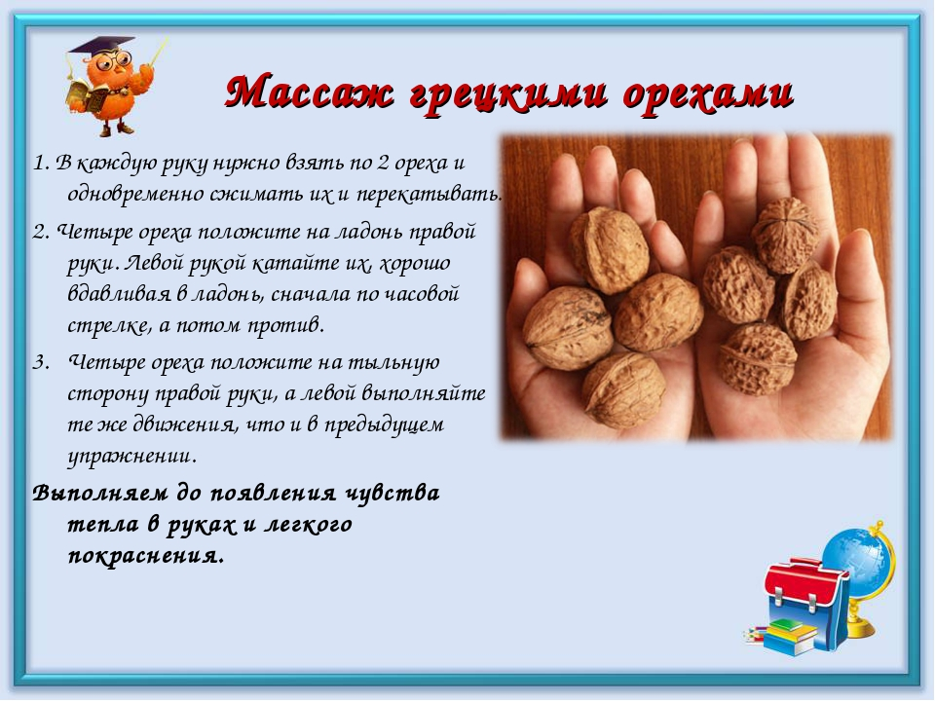

Slide 6
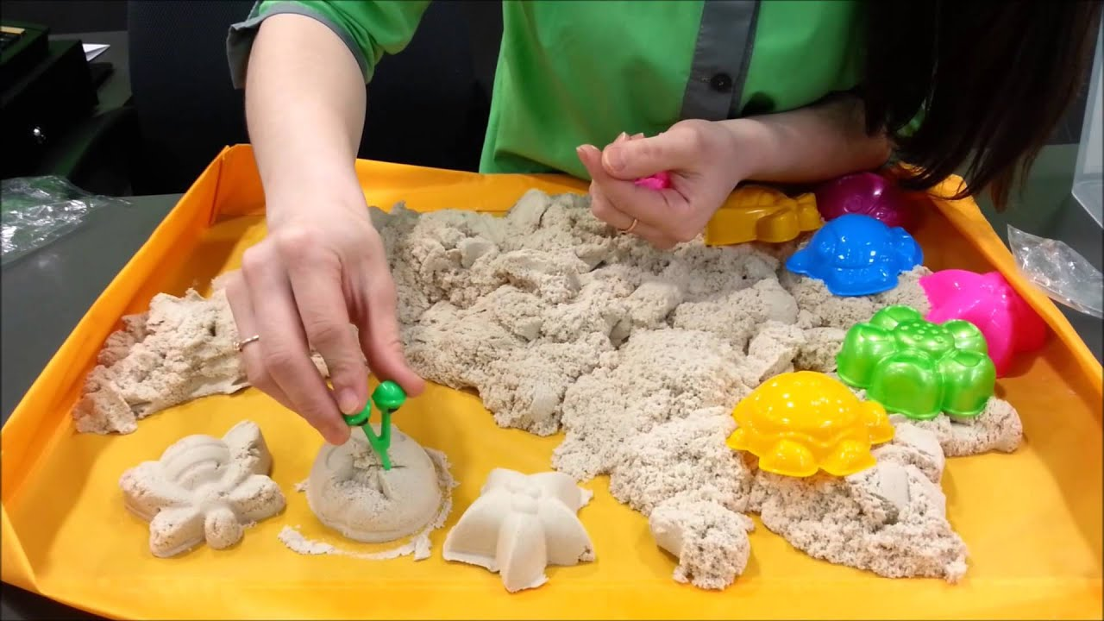
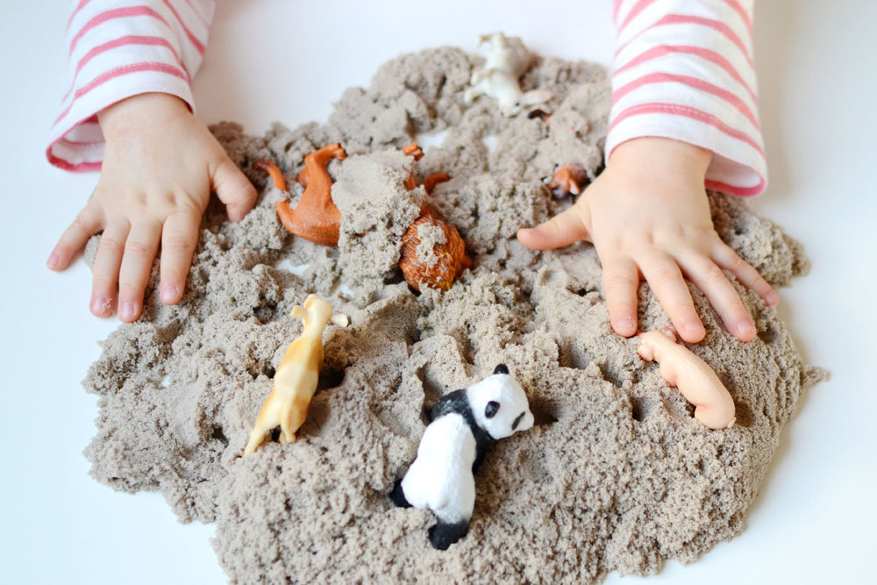
Песочная терапия замечательно развивает фантазию, творческие способности ,образное мышление, мелкую моторику (песок благодаря своей структуре благотворно воздействует на тактильные ощущения и стимулирует нервные окончания, которые находятся в подушечках пальцев).

Slide 7
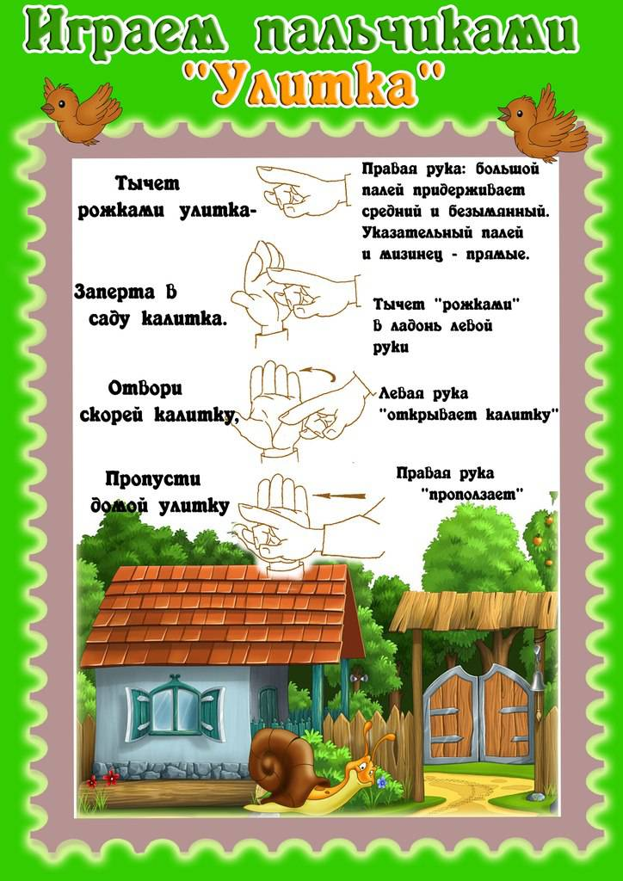
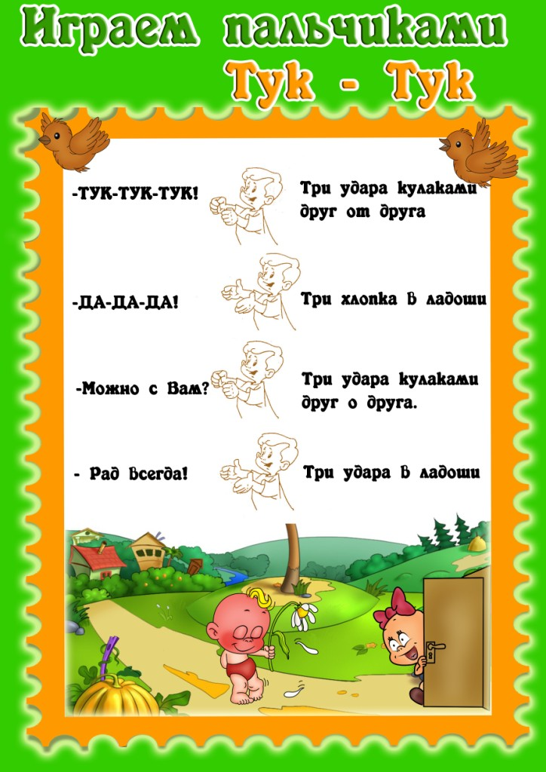

Slide 8
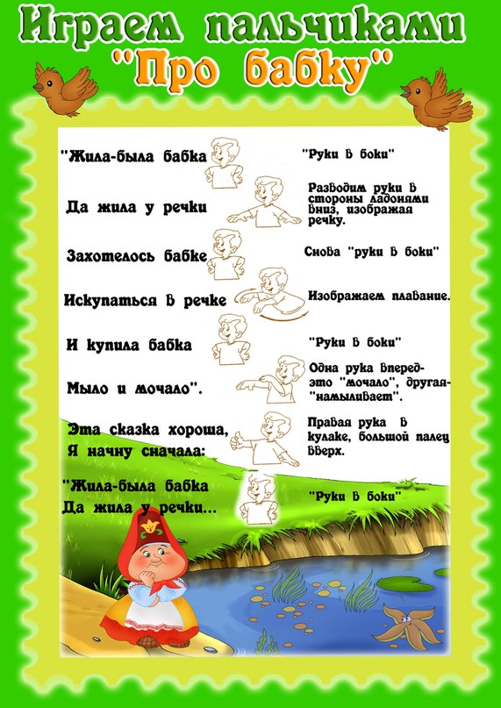
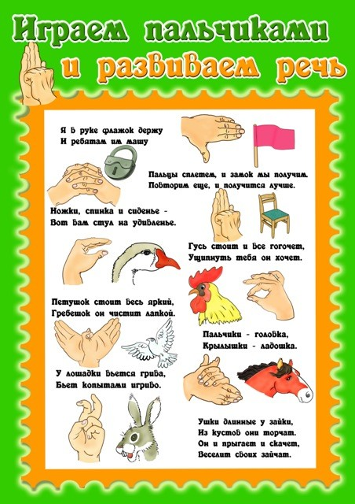

Slide 9
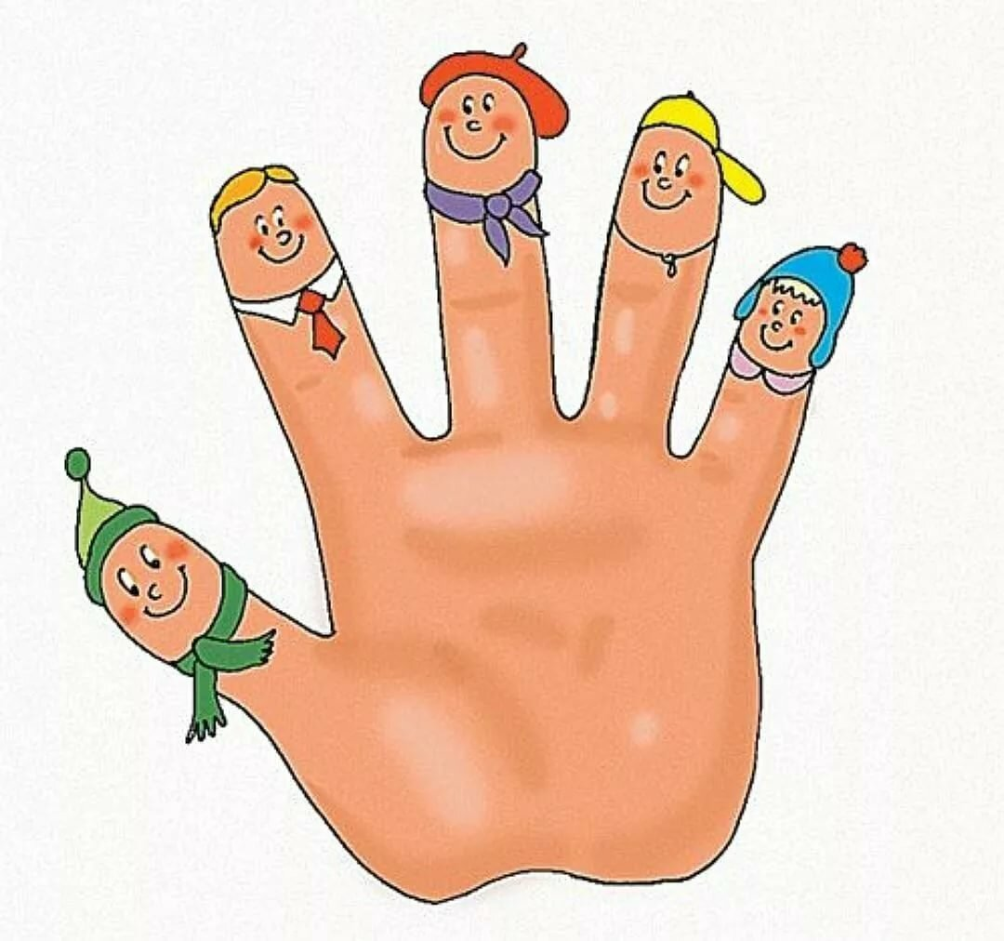
Не зря существует выражение :
« Наш ум -находится на кончиках пальцев.»
Поэтому, если мы хотим, чтобы наши были умными, необходимо развивать у них мелкую моторику.

Slide 10
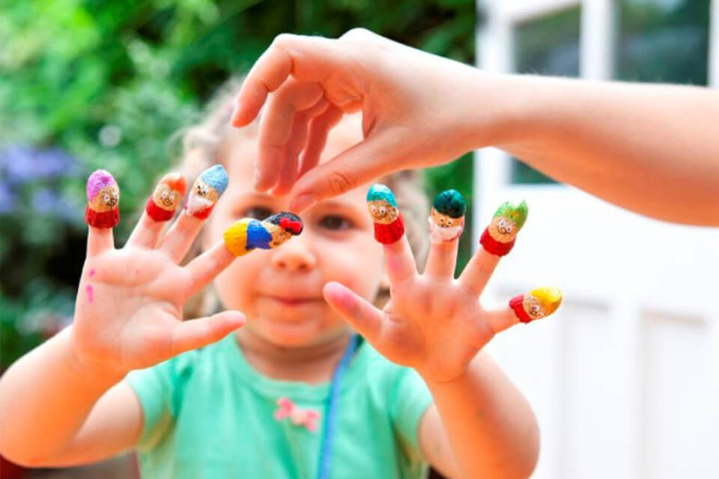
Спасибо за внимание!

